Slide 1
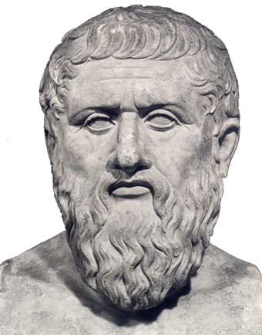
Platone 427-347 a.C

Slide 2
Idea chiave per comprendere il pensiero di Platone
La realtà in cui siamo immersi non è l’unica che c’è. Tutto il nostro essere non si esaurisce nel mondo sensibile. Esiste una dimensione superiore, una realtà più ricca a cui apparteniamo che è il mondo sovrasensibile, eterno e perfetto. L’uomo è cittadino di due mondi: quello sensibile e quello ultrasensibile.

Slide 3
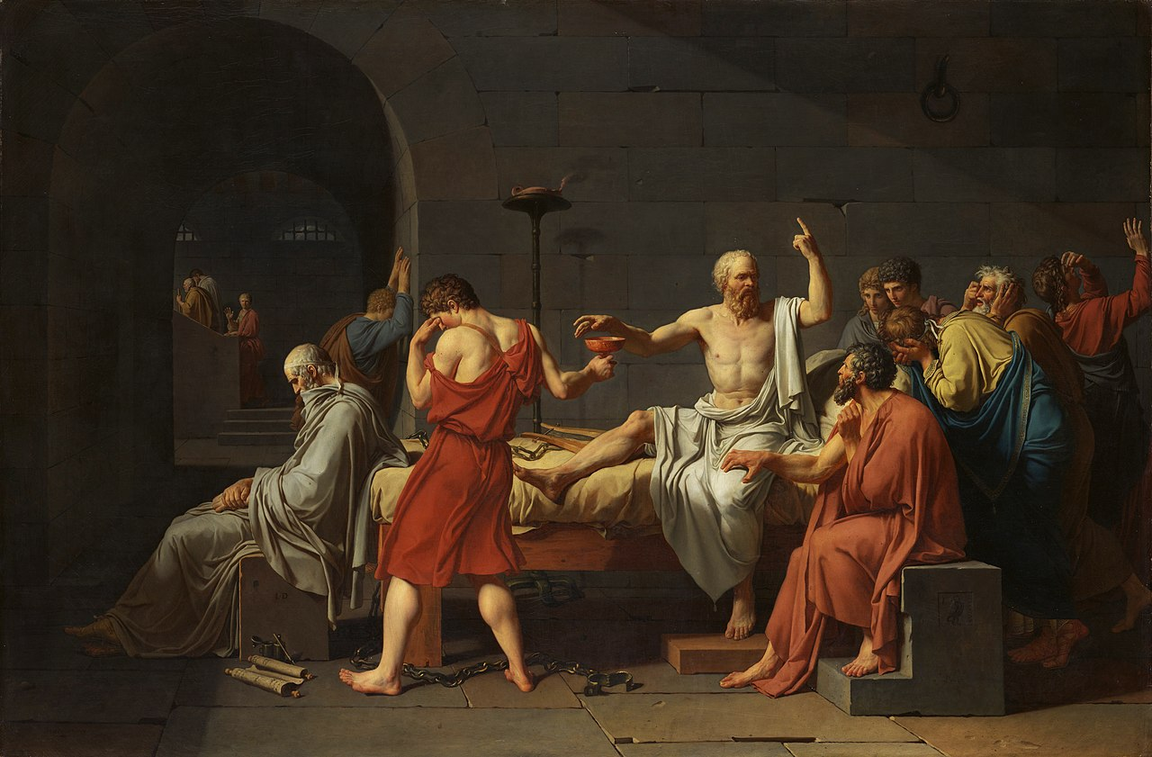
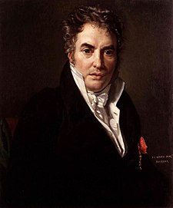
La morte di Socrate di Jacques-Louis David (1787)
J-L. David

Slide 4
La morte di Socrate di Jacques-Louis David (1787) - Analisi
La mano alzata indica il cielo. Socrate allude all’immortalità dell’anima, di cui parla ai suoi discepoli prima di morire.
La mano che non tocca la coppa di veleno indica l’indifferenza di Socrate alla morte e si contrappone all’altra che indica l’immortalità (il dito alzato ricorda l’immagine di Platone nell’affresco di Raffaello).
Sono tematiche che si ritrovano in Platone: il dipinto è stato ispirato dal suo dialogo Fedone, dove parla dell’immortalità dell’anima. Nel dipinto Platone è il primo a sinistra. Platone in realtà all’epoca della morte di Socrate era più giovane. Inoltre nel Fedone Platone scrive di non essere stato presente alla sua morte (ma in realtà probabilmente era presente), forse per alludere al fatto che le tematiche del dialogo sono più sue che di Socrate e che perciò il dialogo non è un resoconto fedele di quanto accaduto.
Socrate e Platone sono gli unici ad avere dei vestiti dai colori chiari. Ciò richiama il legame tra i due filosofi.
Le dodici figure che circondano Socrate richiamano i dodici apostoli istituendo un parallelo tra Socrate e Cristo.
Nel quadro compaiono due firme: una con le iniziali, JL, sul sedile di Platone, per alludere al fatto che in qualche modo anche Platone ne è autore perché il dipinto è ispirato al suo dialogo Fedone. Un’altra firma, questa volta estesa, si trova sul sedile del discepolo Critone, che poggia la sua mano sulla coscia di Socrate; Critone ha le sembianze del pittore David stesso, che ha eseguito l’opera.

Slide 5
L’allievo di Socrate è uno dei filosofi più importanti di tutti i tempi
Allievo di Socrate, Platone ne sviluppa il pensiero.
Le sue opere sono scritte quasi tutte in forma di dialogo (forma che riproduce l’andamento della discussione filosofica) e si dividono in tre periodi: dialoghi della giovinezza, in cui Platone è più vicino a Socrate; dialoghi della maturità, in cui elabora idee più autonome; dialoghi della vecchiaia, in cui si autocritica e sviluppa ulteriormente alcuni aspetti del proprio pensiero.
Ad Atene fonda la sua scuola, l’Accademia, che sarà un punto di riferimento nella formazione culturale dei giovani. Compie numerosi viaggi, tra cui alcuni in Sicilia dove pensa di poter realizzare lo Stato ideale.
Il pensiero di Platone è stato talmente importante, ripreso e studiato nei secoli successivi, che qualcuno ha potuto dire che tutto il pensiero occidentale non è che un lungo commento a quello di Platone.

Slide 6
1. I due mondi: il sensibile e il sovrasensibile

Slide 7
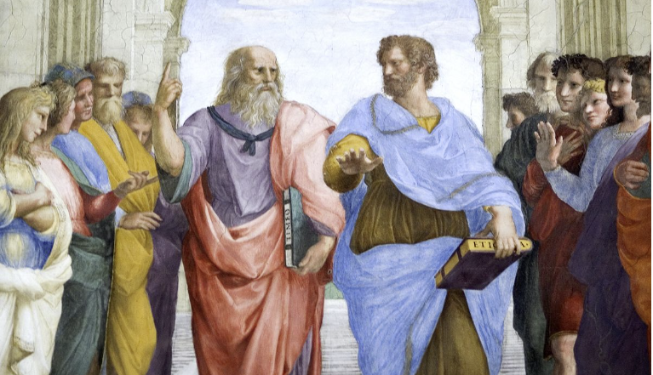

Slide 8
L’idea centrale della filosofia platonica è che esistono due dimensioni nella realtà, nell’uomo e nella conoscenza.
La ricerca del vero essere delle cose (l’archè di cui parlavano i primi filosofi) porta Platone alla scoperta delle idee. Ciò che esiste ed è visibile è manifestazione di una realtà che non si vede e che è perfetta: le idee.
L’analisi degli oggetti (es., la rosa) mostra che dobbiamo sempre fare riferimento alla loro forma sensibile (la rosa che ho in mano io, quella che aveva in mano Giulio Cesare) e alla loro idea (la specie eterna, di cui l’oggetto sensibile è incarnazione momentanea).

Slide 9
La filosofia di Platone è dunque dualistica perché mette in evidenza l’esistenza di due tipi di realtà (sensibile e intelligibile, oggetti visibili e oggetti invisibili, oggetti sensibili e idee) cui corrispondono due tipi di conoscenza (conoscenza sensibile e conoscenza razionale) e due componenti nell’uomo (corpo e anima).
Perciò possiamo riassumere la filosofia di Platone in tre tipi di dualismo:
Ontologico: esistono due tipi di essere: le idee e gli oggetti sensibili
Gnoseologico: esistono due modi di conoscere: la ragione e i sensi
Antropologico: esistono due componenti nell’uomo: l’anima e il corpo

Slide 10
Somiglianze tra Platone e i filosofi precedenti:
i due piani della conoscenza e i due piani della realtà ricordano Parmenide (due vie nella conoscenza: sensi e ragione, conoscenza sensibile e conoscenza razionale; apparenza e essere);
i due piani della conoscenza ricordano anche Democrito e la distinzione tra qualità primarie (idee) e secondarie (oggetti sensibili)

Slide 11
Per indicare la realtà che sta al di là del mondo sensibile, Platone usa un’immagine, quella dell’Iperuranio. Le idee infatti esistono su un piano separato di realtà rispetto al mondo sensibile, che Platone chiama Iperuranio (letteralmente significa “oltre il cielo”; l’Iperuranio è la zona che sta al di là del mondo sensibile e visibile, il cui limite è appunto il cielo).
Come sono organizzate le idee nell’Iperuranio? Formano una gerarchia in cima alla quale si trova l’idea del Bene, che sovrasta tutte le altre. L’idea di Bene è simile al Dio del cristianesimo: rapporti tra platonismo e cristianesimo.

Slide 12
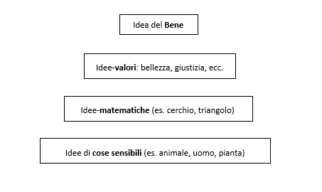

Slide 13
Il Bene in cima a tutto
Il fatto che l’idea del bene stia in cima a tutte le altre (comprese le idee dei valori: bello, giusto, vero) significa che tutto ciò che è, è buono, bello, vero. Essere, bellezza, verità e bene coincidono.
E’ un tema questo che si ritrova anche nel cristianesimo.
Cfr. l’espressione che compare ben sei volte nel primo capitolo della Genesi a commento della creazione:
«Dio vide quanto aveva fatto, ed ecco, era cosa molto buona.»
(cfr. Gn 1,4.10.12.18.21.31).

Slide 14
“Il cristianesimo è un platonismo per ‘il popolo’.”
(F. Nietzsche, Al di là del bene e del male, Prefazione)
Studiando il pensiero di Platone è facile rendersi conto delle somiglianze con il pensiero cristiano (la distinzione tra anima e corpo, tra mondo celeste e mondo terreno; la concezione del Bene come principio supremo di tutte le cose, ecc.), tanto che il filosofo tedesco F. Nietzsche (1844-1900), ha affermato che il cristianesimo è una forma di platonismo per le masse.

Slide 15
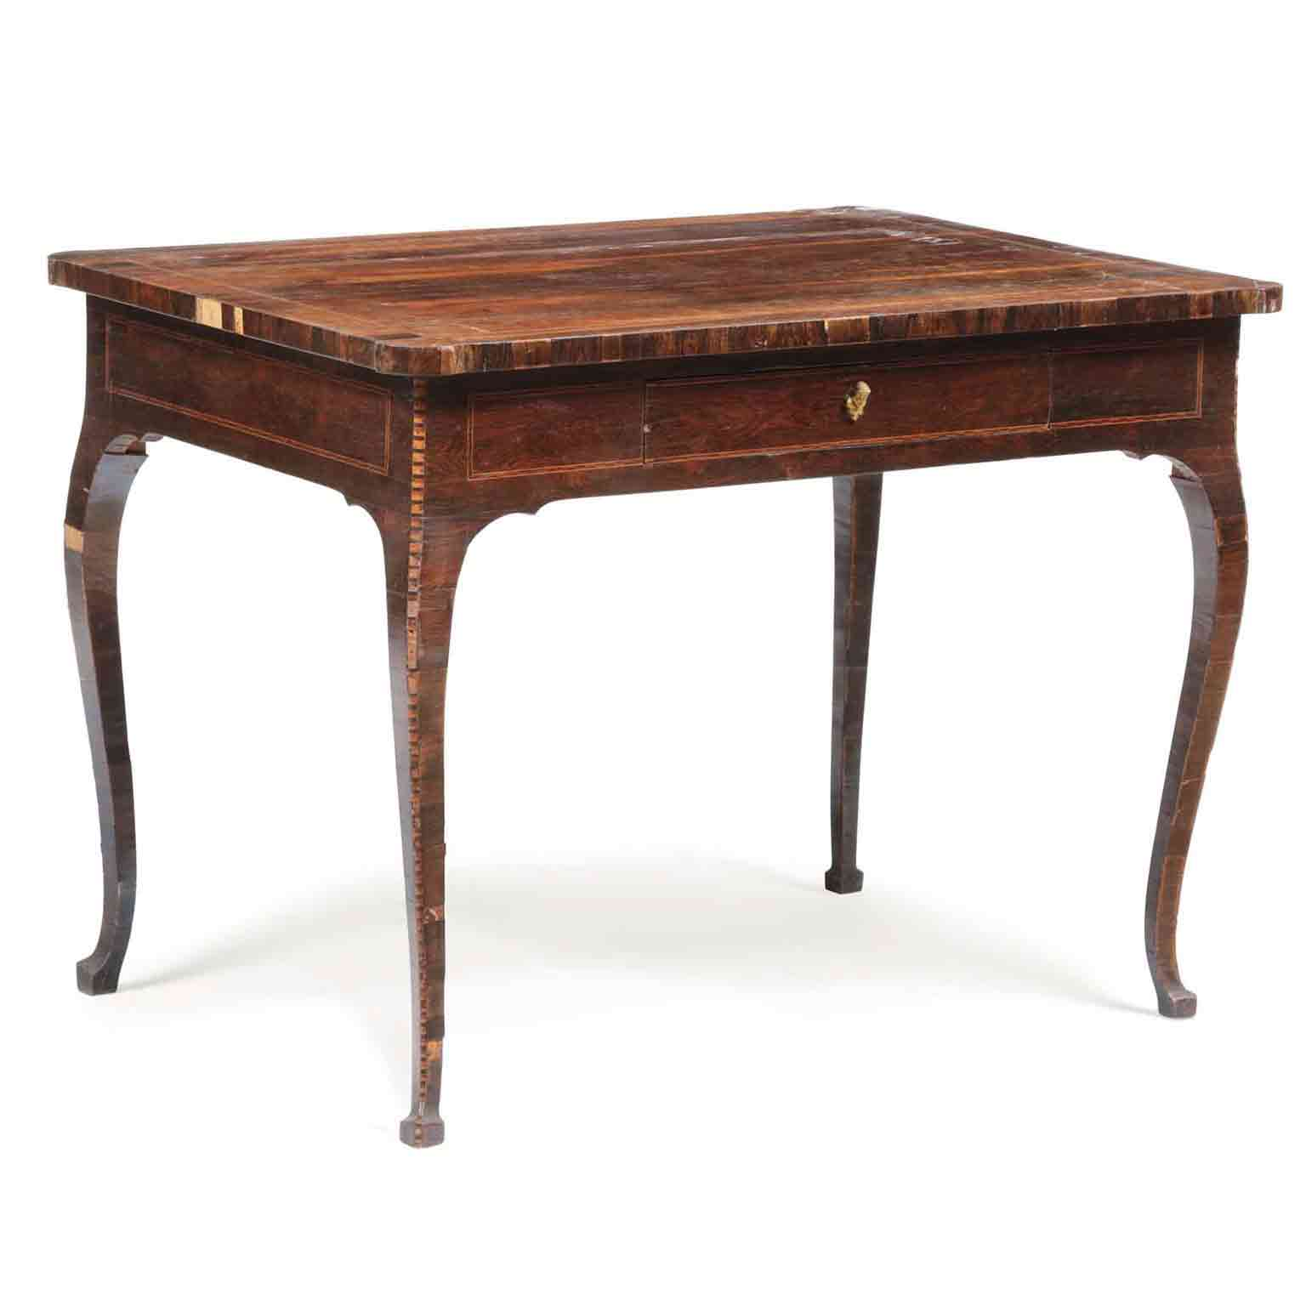
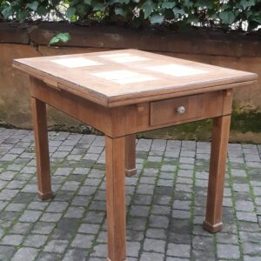
Il problema degli oggetti artificiali o manufatti (letto, tavolo, casa).

Slide 16
2. Conoscere significa ricordare nel mondo sensibile ciò che si è visto nel mondo ultrasensibile

Slide 17
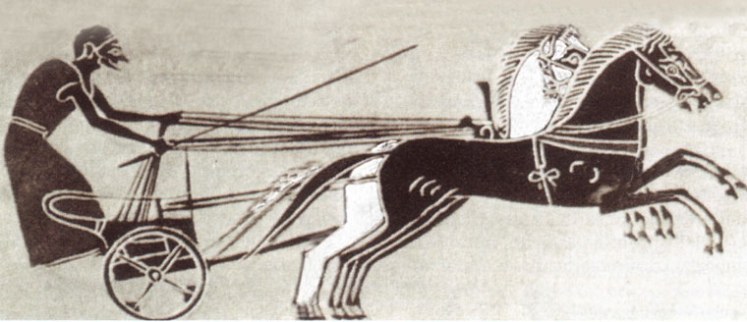

Slide 18
Come prova Platone che esistono queste due dimensioni?
Per dimostrare la sua concezione dualistica dell’uomo (anima e corpo) Platone sottolinea la differenza fra queste due componenti e porta delle prove dell’immortalità dell’anima rispetto al corpo:
L’analisi del modo in cui conosciamo le cose prova che l’anima preesiste al corpo. La conoscenza è infatti reminiscenza, ricordo di cose conosciute prima di nascere e dunque non apprese attraverso l’esperienza, ma già in possesso della nostra anima (innatismo).
Questa teoria (l’innatismo) è ancora di grande attualità. Due esempi tratti da recenti studi, che illustrano il carattere innato delle conoscenze:
1) l’esempio della percezione della causalità (bambino che vede un oggetto lanciato da dietro un muro);
2) l’esempio dell’apprendimento delle lingue (Chomsky).
La prova che l’anima appartiene alle realtà incomposte e che perciò non può dissolversi.
La prova dei contrari.

Slide 20
uncanenonabbaiamaiquandomangia

Slide 21
unakaawapi
= «dove vivi» in kiswahili

Slide 22
una kaawapi
una kaa wapi
unakaa wapi

Slide 23
unakaa wapi

Slide 24
Chomsky e l’innatismo
Noam Chomsky è nato a Filadelfia nel dicembre del 1928 da una famiglia di ebrei immigrati, è uno dei pensatori più importanti del XX e del XXI secolo.
Linguista, filosofo e analista politico, è considerato il padre della linguistica moderna in quanto ideatore di un nuovo modello per descrivere il linguaggio.

Slide 25
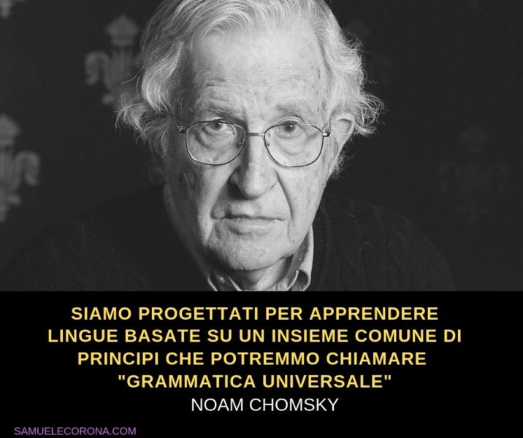

Slide 26
Chomsky e la teoria innatista della lingua
In che cosa consiste la teoria di Chomsky?
E’ la teoria secondo la quale alcune conoscenze sono innate, cioè non sono state acquisite per esperienza, ma le possediamo fin dalla nascita.

Slide 27
Platone sceglie di usare il mito per esporre le sue idee. Il mito della biga alata illustra la teoria della reminiscenza
Perché Platone usa il mito? Perché i racconti mitici riescono a farci avvicinare in modo semplice e accessibile a verità profonde.
Il mito della biga alata (narrato nel dialogo Fedro) illustra la prova dell’immortalità dell’anima basata sul fatto che la conoscenza è una forma di reminiscenza (innatismo).
L'anima (paragonata a una biga alata), che nella sua vita anteriore all'unione col corpo ha contemplato le idee, le dimentica incarnandosi nel corpo e può tornare a conoscerle solo per reminiscenza (cioè cercando di recuperarne il ricordo).

Slide 28
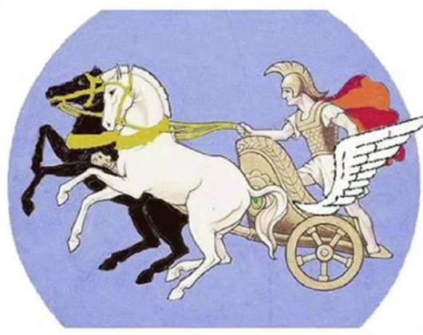
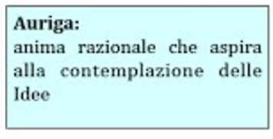
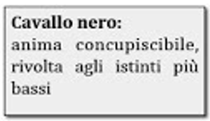
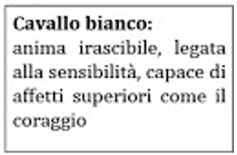

Slide 29
3. La bellezza e l’amore mettono in relazione i due mondi

Slide 30
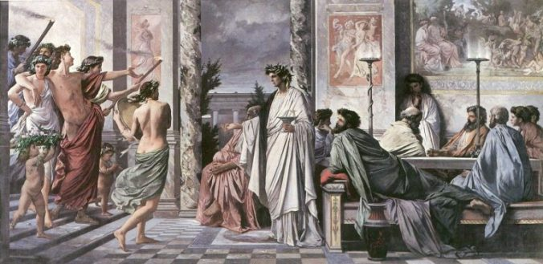

Slide 31
Come fa l’anima a ricordarsi delle idee che ha dimenticato? I miti sull’amore
L’anima dunque conosce ricordando ciò che ha già visto prima di incarnarsi nel mondo sensibile. Ma come fa a ricordare le idee dopo averle dimenticate incarnandosi? Platone sostiene che la percezione della bellezza e l’esperienza dell’innamoramento la spingono a ricordare.
La concezione platonica dell’amore nel dialogo intitolato Simposio: la bellezza è l’unica idea che si può avvertire con gli occhi del corpo oltre che con quelli dell’anima. Essa perciò risveglia nel mondo sensibile l’idea del sovrasensibile e attraverso la “scala d’amore” l’uomo può innalzarsi al sovrasensibile.

Slide 32
Il Simposio, il dialogo sull’amore
Discorso di Fedro: l’amore è un dio che ispira il senso morale; ci si vergogna di fronte all’amante
Discorso di Pausania: l’amore è doppio: amore volgare e fisico / amore celeste e spirituale
Discorso di Erissimaco, medico ateniese: l’amore è una forza cosmica
Discorso di Aristofane: l’amore è ricerca della propria metà (mito degli esseri a forma di palla)
Discorso di Agatone: l’amore ispira le creazioni artistiche
Discorso di Diotima, riportato da Socrate: mostra la verità e i limiti dei discorsi precedenti e formula la teoria dell’amore come forza che dal sensibile porta verso il soprasensibile. L’amore ci spinge verso l’Iperuranio ed è l’entusiasmo che proviamo nel contemplare la verità e le idee.
Discorso di Alcibiade: Socrate è la perfetta incarnazione dell’amore (Eros). Sembra attratto dai piaceri sensuali ma in realtà è capace di utilizzare l’attrazione per la bellezza in vista dell’acquisizione della virtù e della conoscenza.

Slide 33
“Noi eravamo interi: e dunque, il nome amore significa questo tendere e muovere verso l’unità e l’intero.”
(Platone, Simposio)

Slide 34
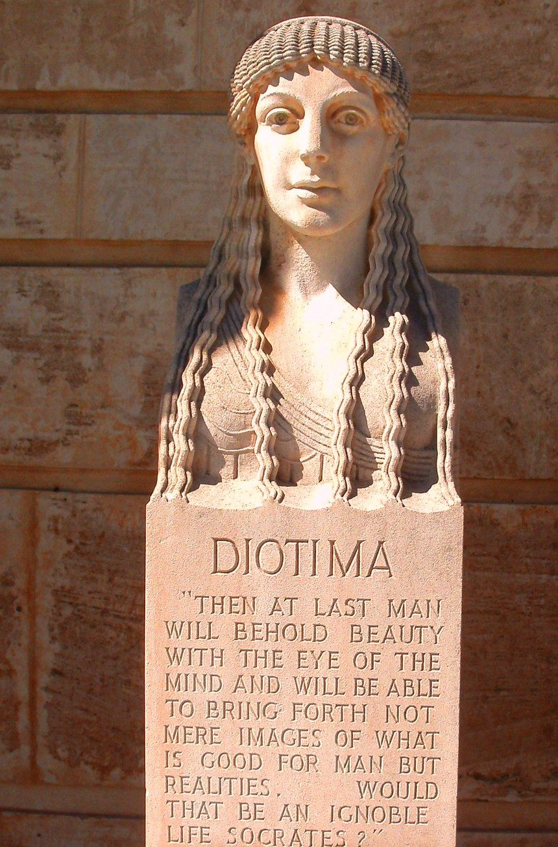

Slide 35
La bellezza è il veicolo che dal sensibile ci porta verso il sovrasensibile
La bellezza è l’unica idea che si può avvertire con gli occhi del corpo oltre che con quelli dell’anima.
Essa perciò risveglia nel mondo sensibile l’idea del sovrasensibile e attraverso la “scala d’amore” l’uomo può innalzarsi al sovrasensibile.

Slide 36
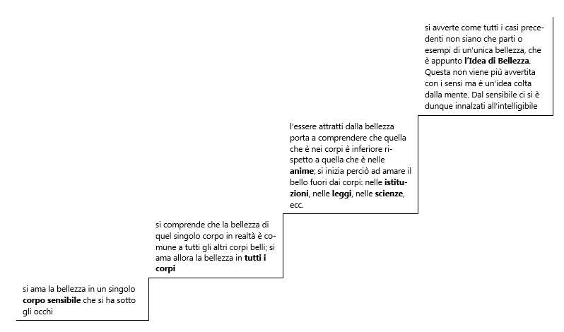
La scala d’amore: dal sensibile al modo delle idee

Slide 37
«La giusta maniera di procedere da sé, o di essere condotto da un altro, nelle cose d’amore è questa: prendendo le mosse dalle cose belle di quaggiù, salire sempre di più, come per gradini, da un solo corpo bello a due, e da due a tutti i corpi belli, e da tutti i corpi belli alle belle attività umane, e da queste alle belle conoscenze, e dalle conoscenze fino a quella conoscenza che è conoscenza di null’altro se non del Bello stesso. E così, giungendo al termine, conoscere ciò che è il Bello in sé». (dal Simposio)

Slide 38
"E' indegno e volgare quell'amante che ama il corpo più dell'anima; e non è nemmeno costante, perché ama qualcosa che costante non è. Infatti, non appena appassisce il fiore del corpo di cui era innamorato, fugge lontano, smentendo tanti discorsi e tante promesse. Ma chi ama un animo nobile ne resta amante per tutta la vita, perché è unito a qualcosa che dura." Platone, Simposio

Slide 39
L’amore è ricerca della sapienza e si identifica con la filosofia
Mito della nascita del dio Eros (Amore) dagli dèi Poros (Ingegno) e Penìa (Povertà).
L’amore è mancanza di sapienza (povertà) ed ingegno per ottenerla.
E’ aspirazione alla verità assoluta perché non la si possiede.
In questo senso l’amore si identifica con la «filo-sofia», nel senso di «amore della sapienza», cioè di qualcosa che non si ha e perciò si ama e aspira a possedere.

Slide 40
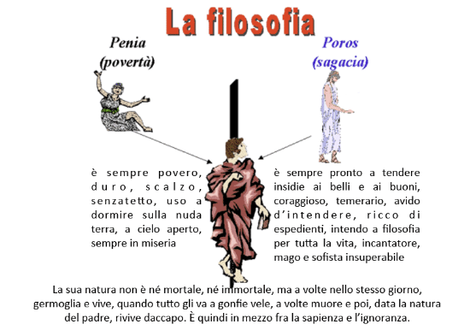

Slide 41
In conclusione L’amore secondo Platone
L'amore è un impulso verso la bellezza e il bene. L'ascesa dell'anima verso la conoscenza del bello e del buono è guidata dall'amore.
L'amore fisico può essere una forma dell'amore per il bello, ma l'amore vero e più elevato è quello che si rivolge al mondo perfetto e immutabile delle idee.
Questo amore spinge l'anima a cercare la conoscenza e a elevare se stessa verso la comprensione delle verità più alte.
L'amore è dunque un impulso per l'ascesa dell'anima verso la conoscenza e la bellezza, e può essere visto come un'aspirazione verso la perfezione e la verità.

Slide 42
"Gli amanti che passano la vita insieme non sanno dire che cosa vogliono l'uno dall'altro. Non si può certo credere che siano solo i piaceri fisici la causa della gioia immensa che provano nella reciproca convivenza. E' chiaro che l'anima di ciascuno vuole altra cosa che non è capace a dire e perciò la esprime con vaghi presagi."
Platone, Simposio, 192 c-d

Slide 43
Eros è quella forza che porta dalla dimensione puramente fisica a quella metafisica. E’ sete di conoscenza e amore per il Bene, è bisogno di migliorarsi e innalzarsi spiritualmente. L'aspirazione alla bellezza è il fine stesso dell'esistenza e della felicità che deriva dalla ricerca del Bene.
«Eros è quella forza spirituale che dà all’anima le ali per volare sempre più in alto.»
Platone, Fedro

Slide 44
4. La teoria dello Stato ideale e il mito della caverna come sintesi di tutta la filosofia di Platone

Slide 45
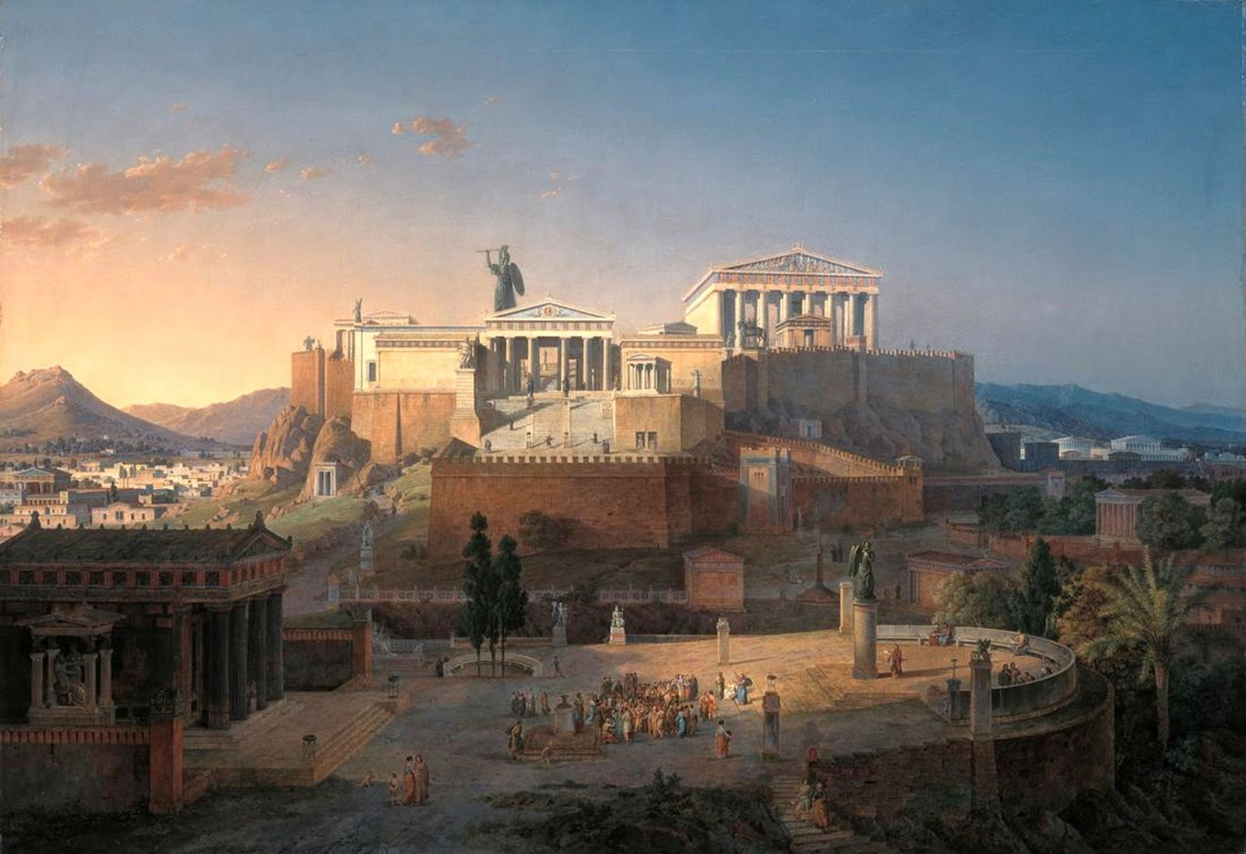

Slide 46
La sintesi delle teorie di Platone nella Repubblica e nel mito della caverna
Tutte le tematiche del pensiero platonico trovano la loro sintesi nel dialogo intitolato la Repubblica dove Platone illustra la struttura dello Stato ideale, in cui governano i filosofi, che sono gli unici in grado di innalzarsi alla contemplazione delle idee e perciò di guidare gli altri uomini.
Illustrazione del contenuto della Repubblica:
La Repubblica è un’opera utopica perché delinea le caratteristiche di uno Stato ideale.
Lo Stato ideale è diviso in classi; la suddivisione in classi rispecchia la suddivisione degli uomini in tre tipi, in base alle caratteristiche della loro anima (mito delle stirpi).
Lo Stato è come un grande individuo e funziona bene se ogni classe fa il proprio dovere.
I filosofi comandano. I custodi proteggono lo stato. I lavoratori provvedono alla sua sussistenza.
Come viene organizzata la vita dei custodi? Comunismo platonico e condanna delle arti imitative.
Dopo aver illustrato le caratteristiche dello Stato perfetto (retto dai filosofi), Platone illustra anche le possibili forme degenerative dello Stato.

Slide 47
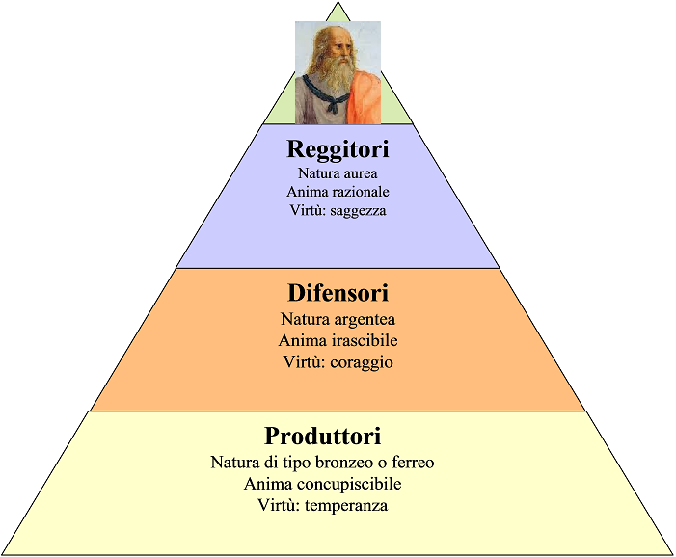

Slide 48
«Non è possibile per gli Stati la cessazione dei mali e neppure per il genere umano, se i filosofi non regnano negli Stati.»
Platone

Slide 49
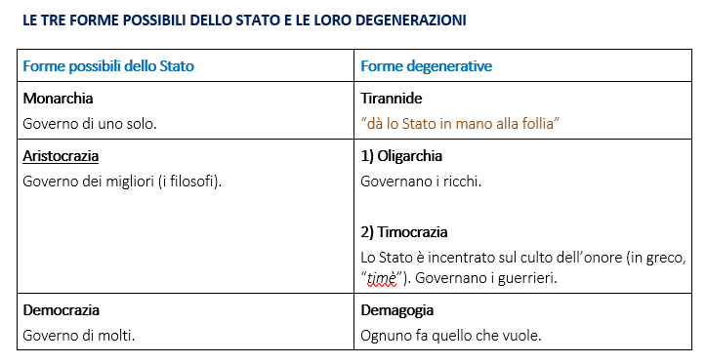

Slide 50
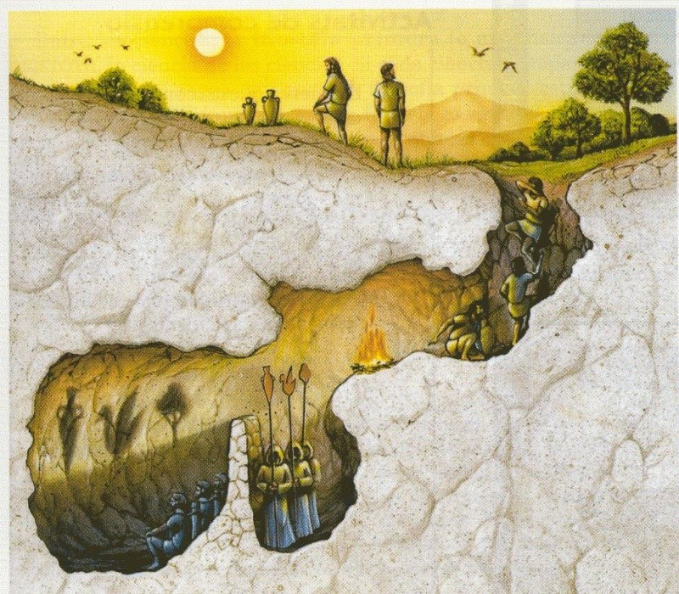

Slide 51
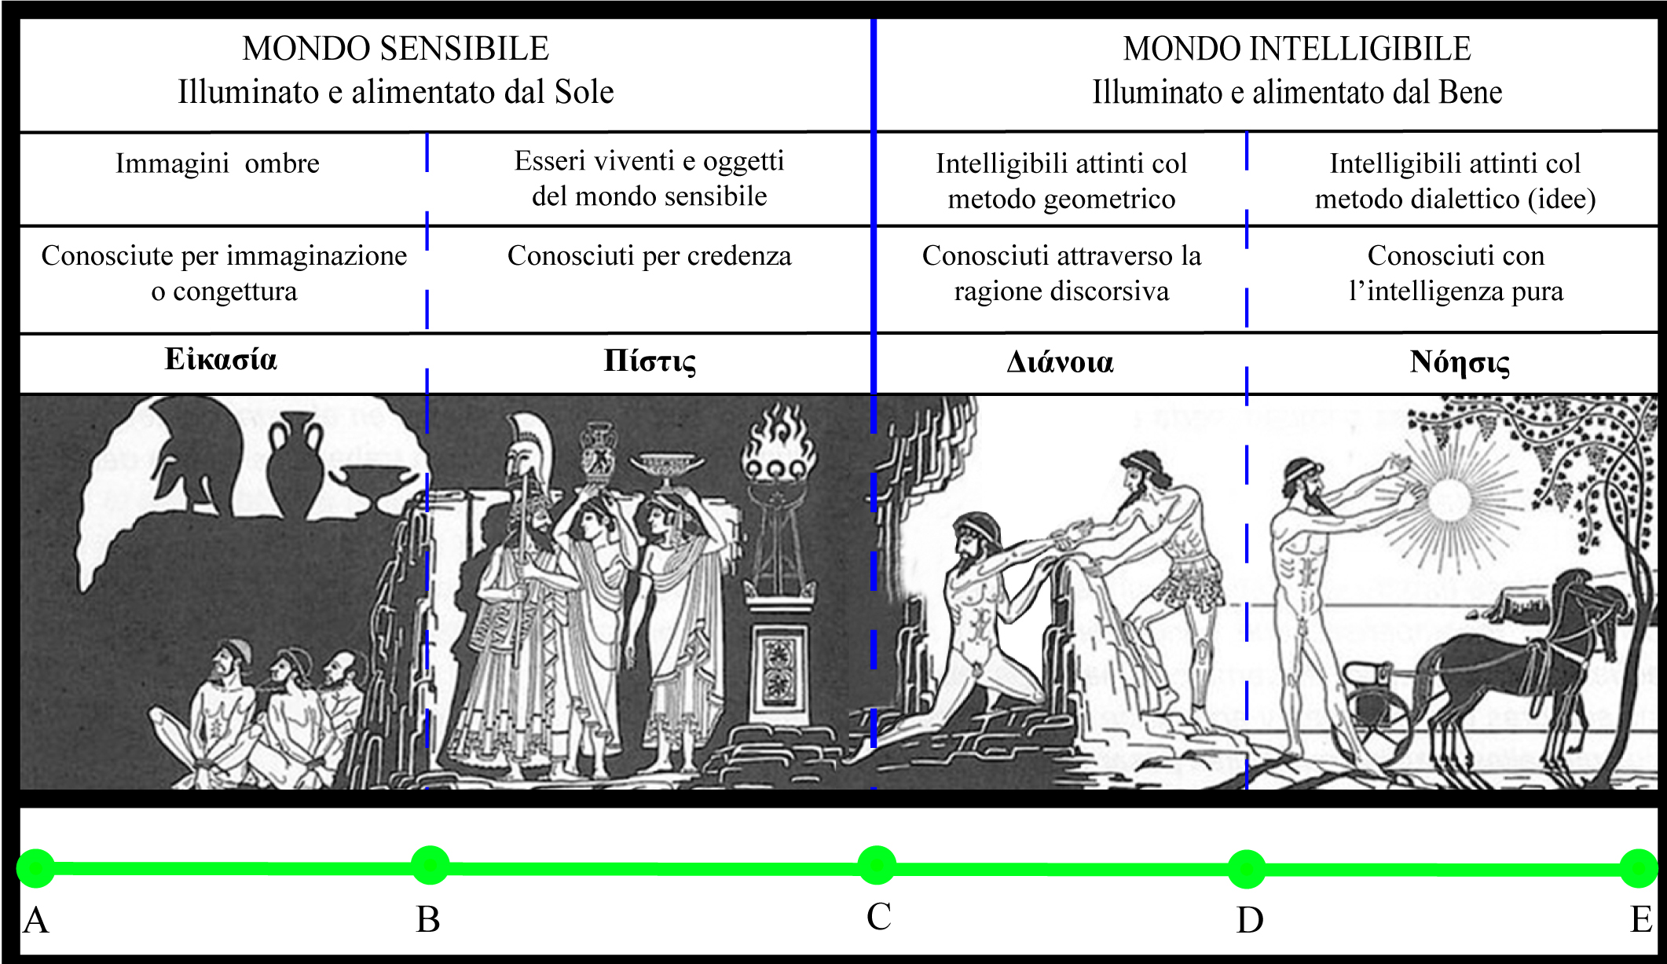

Slide 52
Il mito della caverna, posto al centro della Repubblica, riassume tutte le tematiche della Repubblica e del pensiero platonico: il dualismo tra realtà sensibile e ultrasensibile e il ruolo del filosofo come guida per gli altri uomini.
Platone totalitario: è il titolo di un volume in cui il filosofo contemporaneo Karl Popper analizza il pensiero politico di Platone e lo accusa di essere totalitario perché il grande filosofo greco delinea nella Repubblica uno Stato privo di libertà per i suoi cittadini.

Slide 53
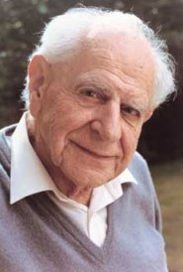
Karl Popper (1902-1994)
La società aperta e i suoi nemici, 1945

Slide 54
5. L’autocritica di Platone nei dialoghi della vecchiaia

Slide 55
L’autocritica e gli sviluppi delle idee di Platone nei dialoghi della vecchiaia
Nei dialoghi della vecchia Platone ripensa le idee elaborate nei periodi precedenti. I dialoghi della vecchiaia affrontano varie tematiche: la dialettica, la natura, la politica.
Nei cosiddetti dialoghi dialettici (intitolati Sofista, Politico, Parmenide, ecc.) Platone ripensa alcuni aspetti della teoria delle idee e si occupa appunto di dialettica intesa come l’arte di individuare i rapporti tra le idee stesse e tra le idee e il mondo sensibile. A questo proposito vengono affrontate varie difficoltà relative alla dottrina delle idee.
Nel Timeo Platone dedica ampio spazio alla trattazione del mondo della natura, mondo inferiore rispetto a quello intelligibile delle idee.
Nelle Leggi rivede alcune idee politiche esposte nella Repubblica.

Slide 56
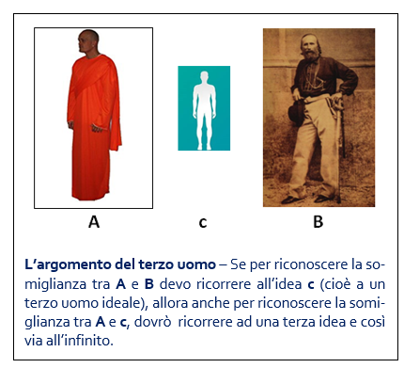
I dialoghi dialettici: Sofista, Politico, Parmenide
I dialoghi dialettici affrontano i rapporti tra mondo sensibile e mondo delle idee e i rapporti delle idee tra di loro
1. Esistono idee di cose vili?
2. Può l’idea di cavallo tirare l’idea di carretto?
3. Argomento del terzo uomo

Slide 57
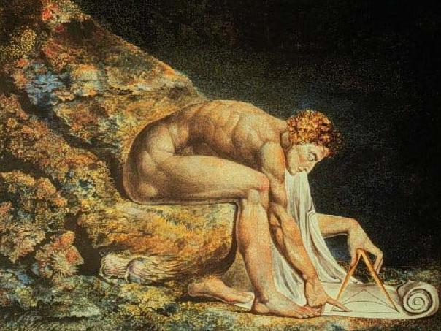
Il Timeo La natura è il mondo del divenire perciò imperfetta. Poiché si può avere scienza solo di ciò che è stabile e immutabile (le idee) Platone in questo dialogo fa ampio uso del mito (come mezzo che consente di avere un sapere verosimile piuttosto che vera scienza) per trattare questo mondo imperfetto. Il mito del demiurgo.

Slide 59
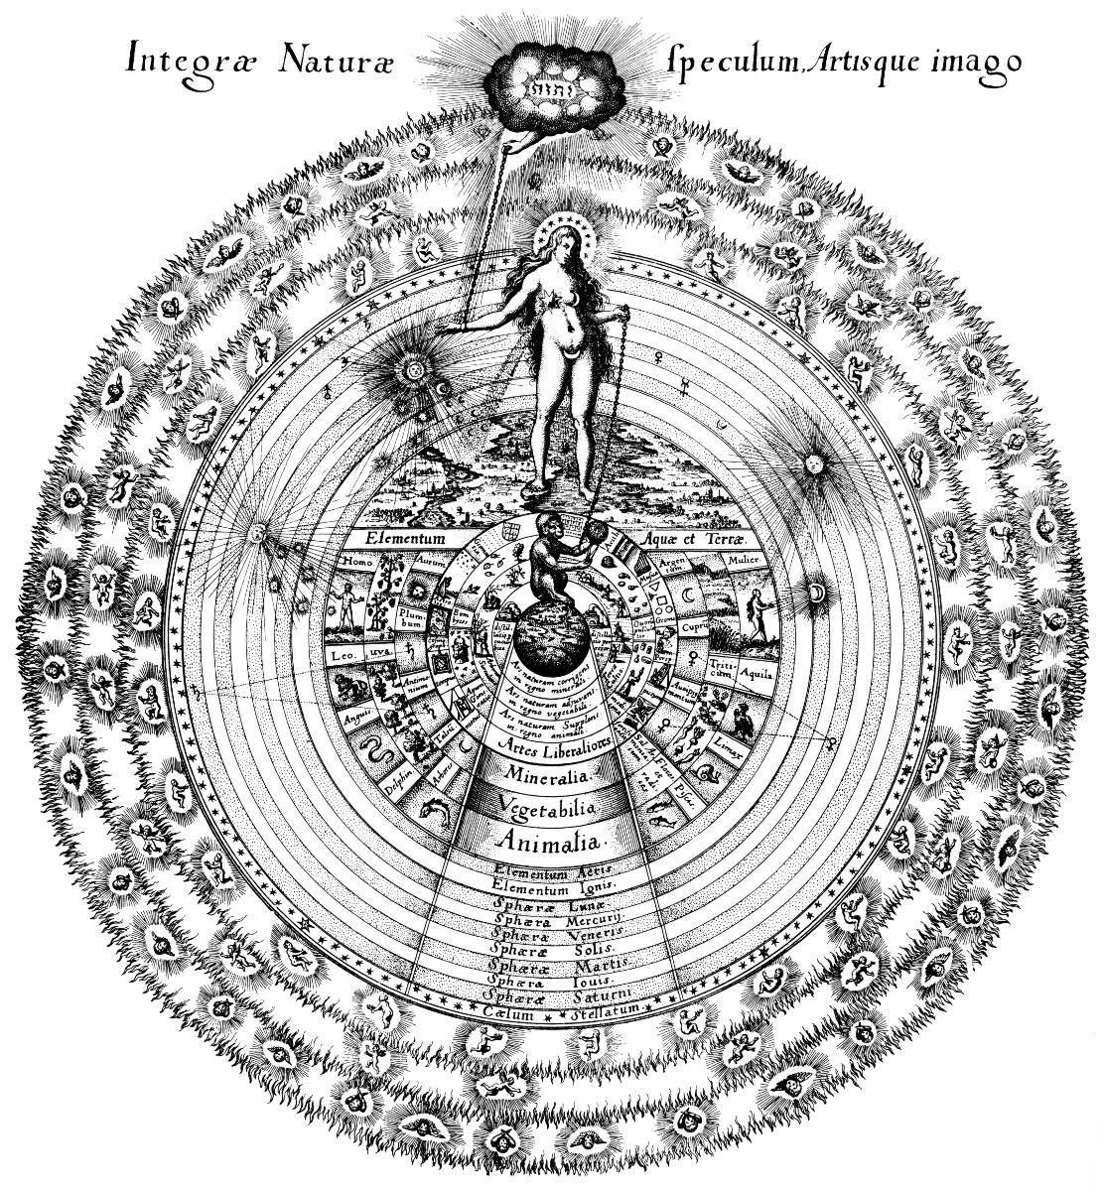

Slide 60
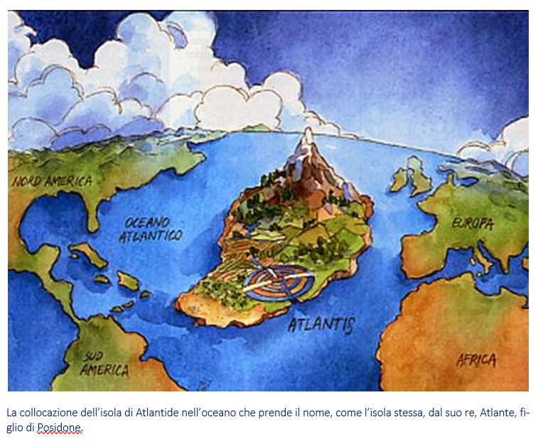

Slide 61
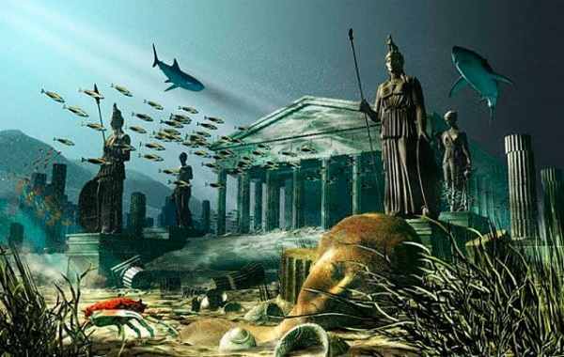

Slide 62
Le leggi
Nelle Leggi Platone, deluso dalle esperienze concrete, rivede quanto ha scritto nella Repubblica:
viene abbandonata la rigida regola delle classi
si accetta che i reggitori vengano eletti, dunque non siano più prescelti
visto che i reggitori non sono i più sapienti, le leggi saranno lo strumento primario della vita dello stato
la religione fa da sostegno allo stato: vengono accettati i processi per empietà.

